Slide 1
Les Plus Beaux Logis de Paris
Partie 1

Slide 2

Analyser les prix de l’immobilier avec python
Quentin Parent
19/10/2024

Slide 3
Sommaire
Parte 1 : Annalyse des prix de l’immobilier avec Python
Analyse du marché de l’immobilier
Méthodologie suivie
Résultat des prédictions
Partie 2 : Classement automatique des opportunités
Méthodologie suivie
Résultats de la classification

Slide 4
Analyse du marché de l’immobilier
Maurice a fait appel à nos services pour statuer sur le segment de marché le plus porteur sur les prochaines années.
Son but, vendre une partie des actifs pour récupérer de la trésorerie et se couvrir des risques du marché
Les étapes du projet :
1- Analyser les données de marché disponibles qui montre l’évolution des prix sur les dernières années pour les deux segments
2- Entraîner un modèle de régression linéaire sur ces données pour effectuer une prédiction sur la valorisation future de chaque portefeuille
3- Restituer les résultats avec une recommandation sur le segment le plus porteur.

Slide 5
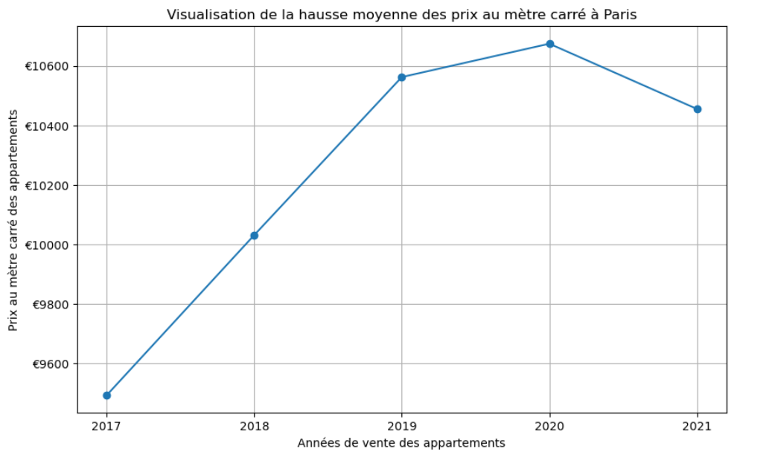
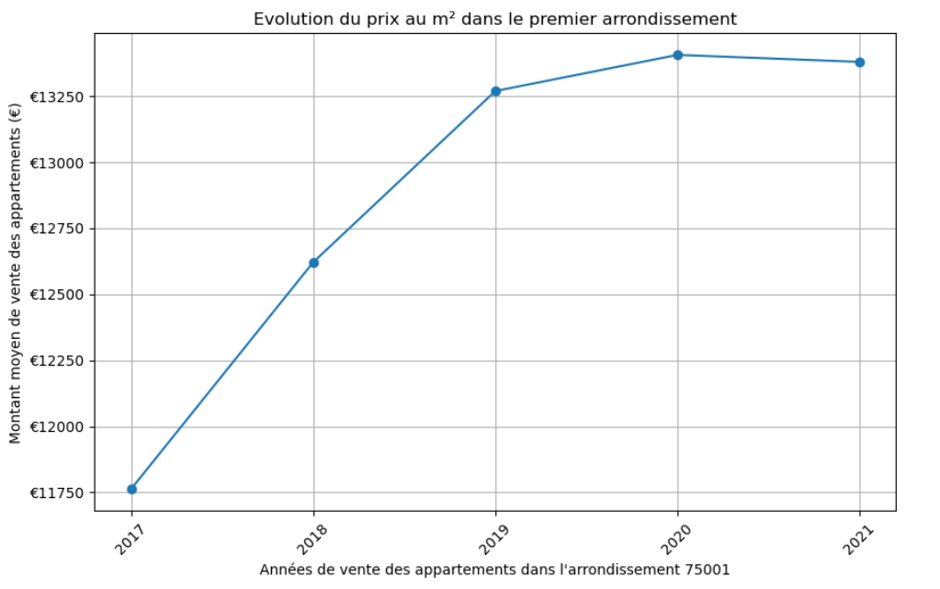
Analyse du marché de l’immobilier
Ici nous pouvons observer que les prix dans le 1er arrondissement ont nettement moins chuté durant la période 2020-2021 par rapport à la moyenne de tous les arrondissements

Slide 6
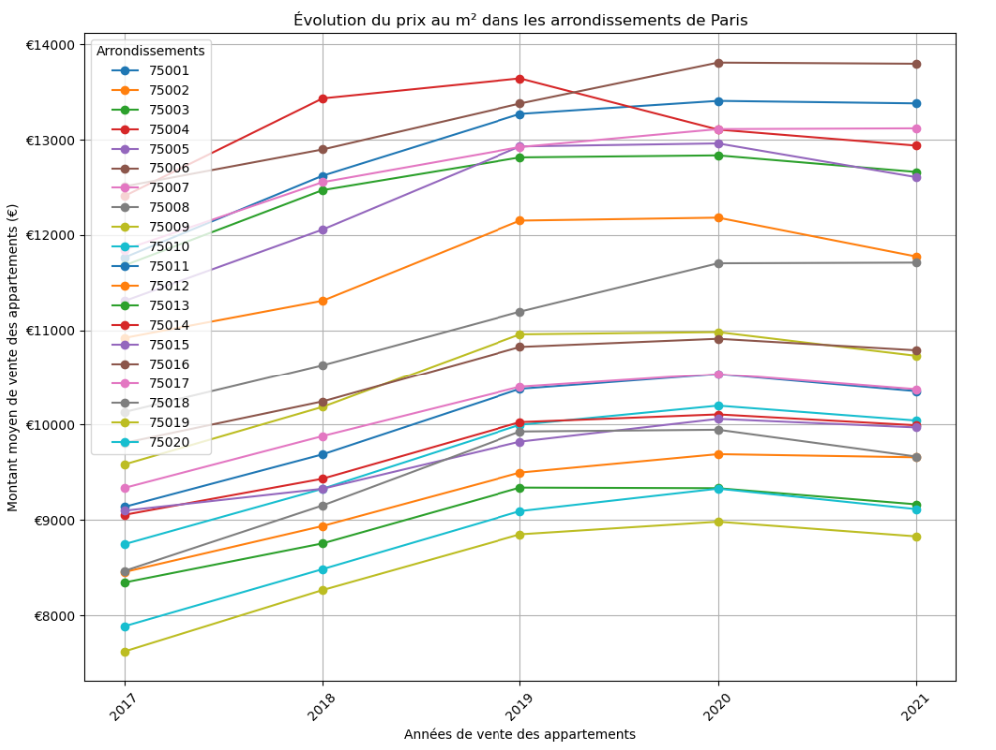



Analyse du marché de l’immobilier
Analysons le 6e arrondissement qui a gardé une évolution importante du prix au m² durant le période 2020-2021.

Slide 7
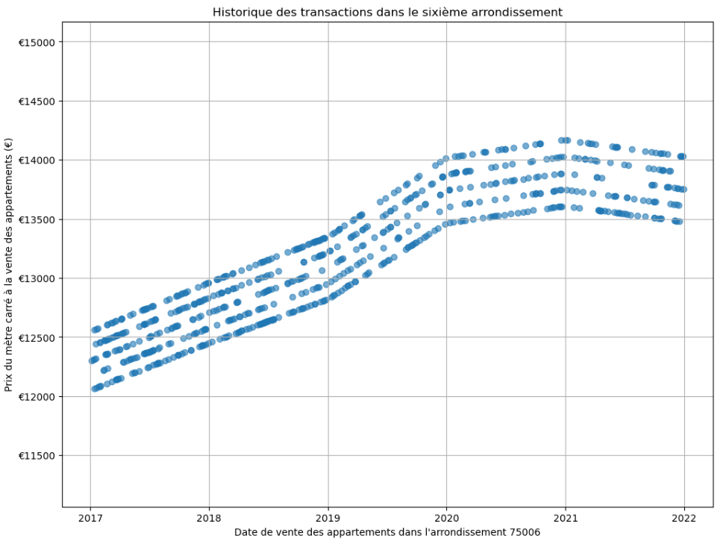
Analyse du marché de l’immobilier
Avec un nombre de 709 transactions, le 6e arrondissement représente seulement 2,91% des transactions totales sur la période 2017-2022.
Soit 42% de transactions en moins par rapport à la moyenne de 1217,65.

Slide 8
Analyse du marché de l’immobilier
Vérification de la corrélation entre la date de vente et le prix/m² ainsi que de la surface réelle et la valeur foncière avec le coefficient de Spearman
La corrélation de Spearman est un calcul dont le résultat se situe entre -1 et 1 qui permet de vérifier la relation entre deux caractéristiques (ici, la date de vente est le prix/m² par exemple). Plus le résultat est proche de 1 (ou -1), plus la relation est forte.
Le coefficient de corrélation entre la date de vente et le prix/m² est de 0.915 avec une valeur p de 0.00 donc nous pouvons confirmer la corrélation.
Le coefficient de corrélation entre la surface réelle et la valeur foncière est de 0.977 avec une valeur p de 0.00 La relation est donc confirmée.

Slide 9
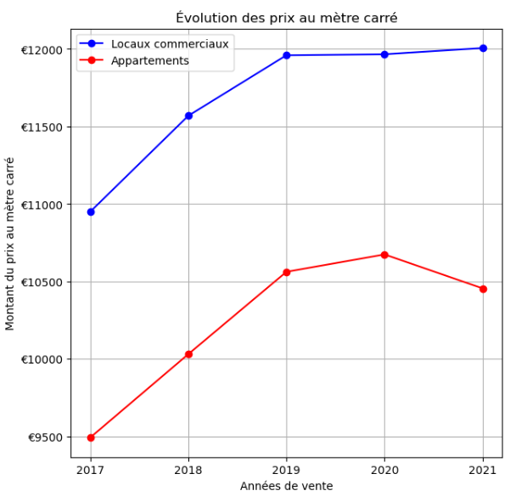
Analyse du marché de l’immobilier
Le prix/m² des locaux commerciaux est plus élevé que celui des appartements et son évolution continue d'augmenter pendant l'année 2020 contrairement au prix/m² des appartements qui commence à chuter à partir de 2020 (période Covid-19).

Slide 10
Analyse du marché de l’immobilier
Après ces analyses, nous pouvons conclure que les dimensions à utiliser pour prédire le prix/m² sont :
La surface du bien immobilier
La date considérée
La localisation (code postal)
Le type de bien

Slide 11
II. Méthodologie suivie
Afin de réaliser la prédiction demandée, j’ai, dans un premier temps, entrainé un modèle de régression linéaire en 3 étapes :
1- Séparer les données du fichier d’entrainement :
- 1 partie pour l’entrainement
-1 partie pour tester le bon fonctionnement
2- Réaliser la prédiction sur la partie test
3- Comparer les résultats des prédictions avec les valeurs réelles pour calculer le montant de l’erreur moyenne

Slide 12
II. Méthodologie suivie
Comme l’algorithme de régression linéaire présente :
Erreur moyenne : 42336 €
Pourcentage d’erreur de 10,72 %
J’ai utilisé une méthode un peu plus avancée qui consiste à combiner 2 modèles pour un meilleur résultat, j’ai donc combiné le modèle de régression linéaire avec un modèle appelé Random Forest et je suis parvenu à ce résultat :
Erreur moyenne : 31703 €
Pourcentage d’erreur : 7,7 %

Slide 13
III. Résultat des prédictions
Voici les prédictions pour chaque segment au 31 décembre 2022.
Secteur particulier : 70.06 M€
Secteur corporate : 96.41 M€
Le secteur corporate semble être le segment le plus porteur sur les prochaines années, néanmoins il faut prendre en compte ces résultats avec précaution.
En effet, la prédiction à ses limites comme nous avons pu le voir ci-avant avec le pourcentage d’erreur et le montant moyen d’erreur à la prédiction.
De plus, nous ne prenons pas en compte certaines caractéristiques qui pourraient avoir un impact sur le prix de vente comme le nombre de pièces, la présence d’un garage ou d’une place de parking, ou encore la présence d’un balcon ou non.
Un autre point important, il s’agit là de prédictions statistiques qui peuvent être impactées par des évènements économiques, environnementales, politiques, ou même sanitaires. Les chiffres ne sont pas figés et il se peut que dans quelques mois, la valorisation de chaque segment soit totalement différente.

Slide 14
Les Plus Beaux Logis de Paris
Partie 2

Slide 15
Classement automatique des opportunités
Méthodologie suivie
Ici, comme nous l’a demandé Louise, nous cherchons à classer automatiquement les opportunités reçus vers l’un des deux segments :
Particulier
Corporate
Et ce, en fonction du peu d’informations à disposition qui sont :
La localisation
La surface
Le prix potentiel
L’enjeu est de pouvoir identifier rapidement s’il s’agit d’un bien particulier ou corporate pour faciliter le travail d’investigation et ainsi pouvoir prendre une décision d’achat plus rapidement.

Slide 16
Classement automatique des opportunités Méthodologie suivie
Pour effectuer ce travail, j’ai utilisé l’algorithme Kmeans qui est un algorithme de classification non supervisé.
Pour n’avoir que 2 caractéristiques à entrer, j’ai ajouté la colonne ‘prix/m²’ grâce à la valeur foncière et au prix potentiel.
Ensuite, j’ai tout simplement demandé à l’algorithme de classer les biens en deux groupes (clusters) en fonctions du prix/m² :
Le groupe corporate
Le groupe particulier
Enfin, j’ai vérifié la valeur de ma classification grâce au « silhouette score » qui permet de vérifier le bon fonctionnement de l’algorithme.

Slide 17
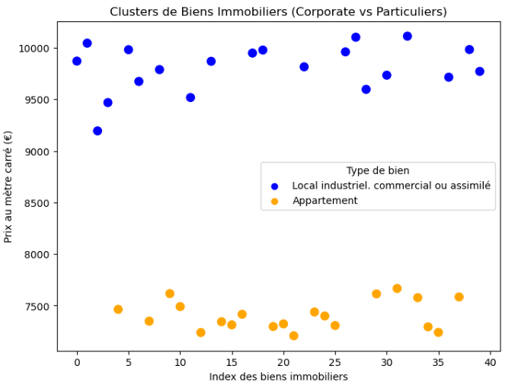
Classement automatique des opportunités Méthodologie suivie
Moyenne Corporate : 9806,93 €
Moyenne Particulier : 7408,78 €
Score de silhouette : 0,91
Ici le résultat est flagrant, néanmoins il s’agit encore une fois d’une prédiction et il existe toujours des valeurs aberrantes qui peuvent passer entre les mailles du filet.

Slide 18
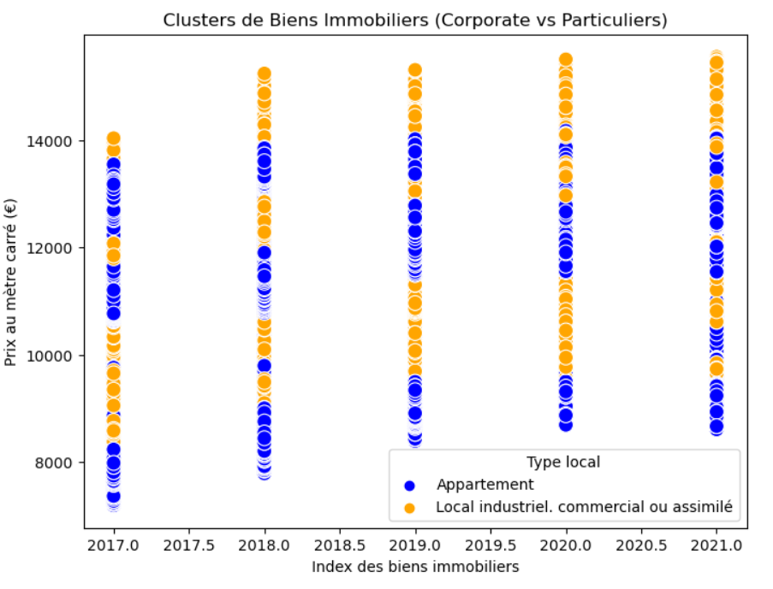
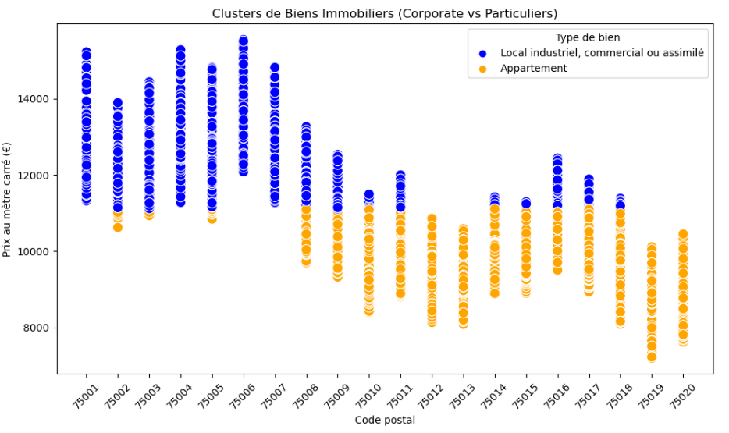
Classement automatique des opportunités Méthodologie suivie
Les limites et précautions à prendre avec les résultats.
L’algorithme ne fonctionne pas inter-arrondissement, sinon nous n’aurions que des locaux commerciaux dans le 1er et que des appartements dans le 20e.
Certaines valeurs peuvent échapper à la classification, comme nous les voyons ici. Certains appartements sont plus chers que les locaux commerciaux

Slide 19
III. Conclusion
Après avoir étudié le marché je vous recommande d’accentuer vos efforts sur le segment corporate qui semble être le plus porteur jusqu’à maintenant et qui semble continuer sur cette voie
Vous avez maintenant une idée sur la valorisation totale de votre portefeuille ainsi que la valorisation de chaque segment.
Vous avez également la possibilité de déduire si une nouvelle opportunité vient du segment corporate ou particulier. (Attention il s’agit ici d’une classification sur le 19e arrondissement et, comme vu précédemment, cela ne fonctionne pas inter-arrondissement)
Nous avons également vu ensemble les limites de ces prédictions pour que vous puissiez les utiliser dans les meilleures conditions.

